Slide 1
Развитие речи. Чтение художественной литературы «Котенок» во 2 младшей группе
Муниципальное казенное дошкольное образовательное учреждение «Детский сад №3 п.Теплое»
Подготовил: воспитатель 2 младшей группы
Фетисова Жанна Юрьевна

Slide 2
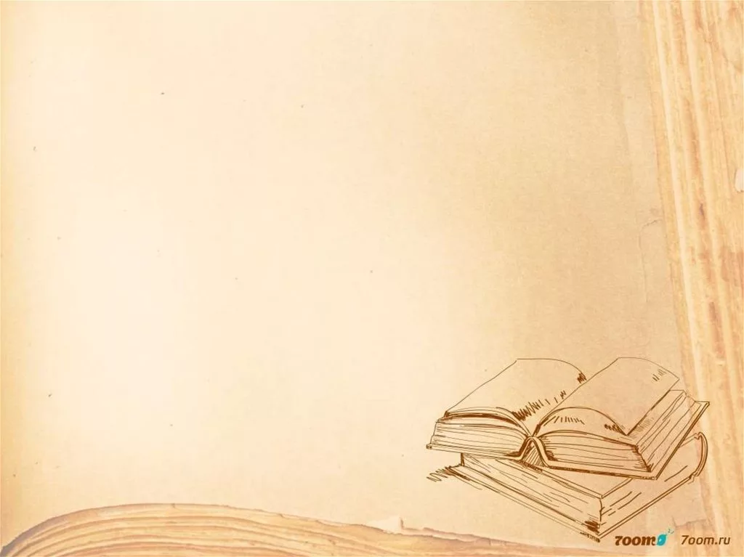
Задачи:
Образовательные:
-Учить определять животное по описанию.
-Пополнить словарный запас: «котёнок», «мяу», «прыг-скок», «цап-царап».
Развивающие:
- Развивать способность понимать содержание стихотворения.
Воспитательные:
-Воспитывать любознательность, интерес к животным.

Slide 3
Ребята кто же это спрятался у нас под платочком?
У него мягкая шубка,
Острые коготки,
Пушистый хвостик
И длинные усы.
А ещё он может мяукать и мурлыкать:
«Мяу…», «Мур…»
Кто это? Правильно это котёнок. А как вы думаете котята где живут? Правильно котята живут в доме, значит это домашние животные. А у кого дома живет кошка или кот и как зовут? ( ответы детей) Он ещё маленький, давайте мы придумаем имя нашему котенку (ПУШОК)

Slide 5
Котенок Пушок-это детёныщ мамы-кошки. Как и мы, он любит бегать, прыгать. Послушайте стихотворение про котёнка.
Если кто-то с места сдвинется,
На него котёнок кинется.
Если что- нибудь покатится,
За него котёнок схватится.
Прыг-скок! Цап-царап!
Не уйдёшь из наших лап!
Давайте теперь выучим наше стихотворение.

Slide 6
Вопросы:
- Про кого рассказывается в стихотворении? (Ответы детей) .
- Как прыгает котёнок Пушок? (Прыг-скок.)
- Как ловит котёнок Пушок клубок? (Цап-царап) .
Как котёнок мяукает? (Мяу) .
Опишите, какой он? (Ответы детей: пушистый, маленький, белый, хороший)
Воспитатель: Ребята, давайте повторим слова: котёнок, мяу, цап-царап, прыг-скок, мур.
(Ответы детей хором и индивидуально) .
Воспитатель: А сейчас вы, мои ребятки, станете котятками.

Slide 7
Физкультминутка
Все котятки мыли лапки
Вот так, вот так!
Мыли ушки, мыли брюшко
Вот так, вот так!
А потом они играли
Вот так, вот так (прыжки)
А потом они устали
Сладко-сладко засыпали
Вот так, вот так! (легли на пол и закрыли глазки)
Воспитатель: Молодцы, ребятки!

Slide 8
Кто сегодня был у нас в гостях? (Котёнок) .
- Как его зовут (Пушок) .
- Покажите, как Пушок прыгает?
Слушайте, что говорит вам Пушок (Мяу, мяу, мяу), это он говорит вам До свидания

Slide 9
Спасибо за внимание!!!

